Slide 1
La dignidad de la persona humana: hombre y mujer
Tema # 4

Slide 2

En la reflexión anterior nos adentramos en la comprensión de la recapitulación en Cristo de ser imagen y semejanza de Dios.
Ahora nos acercamos a la visión de la dignidad de la persona humana, como hombre y mujer, sustentando nuestra dignidad en ser imagen y semejanza de Dios.
Enlace

Slide 3

Tomar conciencia del valor absoluto de la persona humana, es decir, del respeto incondicional que el hombre y la mujer merecen en cuanto persona.
Objetivo

Slide 4
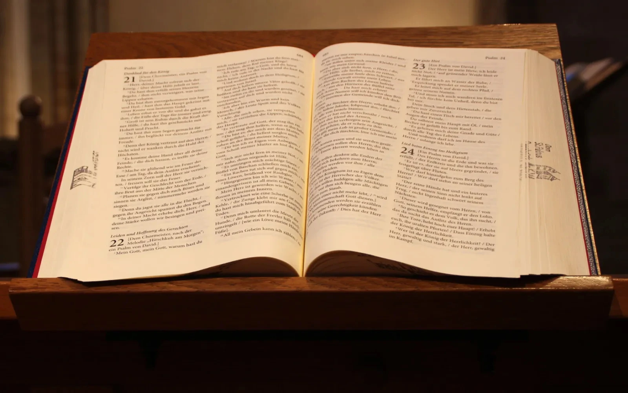
«Al ver tu cielo, obra de tus dedos, la luna y las estrellas que has fijado, ¿Qué es el hombre para que cuides de él? ¿O el hijo del hombre para que te cuides de él? Lo hiciste poco inferior a los ángeles, lo coronaste de gloria y dignidad, le diste el mando sobre las obras de tus manos, todo lo sometiste bajo sus pies»
(Sal 8, 4-7)
La Palabra

Slide 5
Dignidad humana
La dignidad humana es un valor y un derecho innato, inviolable e intangible de la persona, es un derecho fundamental y es el valor inherente al ser humano porque es un ser racional que posee libertad y es capaz de crear cosas.
Todos los seres humanos pueden modelar, cambiar y mejorar sus vidas ejerciendo su libertad y por medio de la toma de decisiones para vivir con dignidad.

Slide 6
Dignidad cristiana
El hombre al ser una criatura de Dios, posee dignidad y es capaz de conocer y amar libremente a su propio creador.
El hombre no es solamente algo, sino alguien, capaz de conocerse.

Slide 7
Cada ser humano es imagen de Dios
La dignidad de la persona humana se basa en el hecho de que es creada a imagen y semejanza de Dios y elevada a un fin sobrenatural trascendente.

Slide 8
Es única e irrepetible y a la vez social
Existe como un “yo”, capaz de autocomprenderse, autoposeerse y autodeterminarse.
La dignidad de la persona se expresa en su ser individual y social.

Slide 9
El fundamento de la dignidad de la persona es Dios mismo, su Creador.
El varón y la mujer tienen la misma dignidad fundamental.
Lo masculino y lo femenino diferencian a dos personas de igual dignidad. La vida de ambos es sagrada e inviolable.

Slide 10
La persona de Jesús es el fundamento definitivo de la dignidad de la persona humana
En la humanidad de Jesús comprendemos el lugar de privilegio que ocupa la persona en la creación.
En Cristo y por Cristo, Dios se ha revelado plenamente a la humanidad y se ha acercado a ella.

Slide 11
Dimensión personal de la dignidad humana
Inteligencia, conciencia y libertad son elementos esenciales de la dignidad humana.
La dignidad de la persona implica y exige su ser responsable de sí mismo y de los demás.
Dios creó al hombre como un ser social.

Slide 12
El hombre es un ser social por naturaleza
El hombre posee una natural tendencia a comunicarse con los demás; la sociedad existe por y para la persona, que es su centro.

Slide 13
La igual dignidad de todas las personas
Dios no hace acepción de personas, porque todas tienen la misma dignidad de criaturas a su imagen y semejanza.
Dios es el fundamento de la dignidad de todas. En el rosto de cada ser humano resplandece la gloria de Dios.

Slide 14
La persona es integral (cuerpo, mente, ser, espíritu)
El ser humano ha sido creado por Dios como unidad de alma y cuerpo.
La persona humana es una unidad sustancial, no accidental, de alma (o espíritu) y cuerpo.

Slide 15
La persona tiene dignidad
La dignidad humana es un don y una tarea.
La persona puede modelar y mejorar su vida, mediante la toma de decisiones y el ejercicio de su libertad.
La dignidad se explica por la “autonomía” propia del ser humano; la tiene desde el mismo instante de su nacimiento y es inalienable.

Slide 16
La persona tiene racionalidad
La inteligencia humana por participar de la inteligencia divina sitúa a la persona en la cima del universo material.
La sabiduría perfecciona a la inteligencia, eleva a la persona a la verdad, al bien. Con esta sabiduría conecta con la conciencia moral o mundo de valores que le permite obrar el bien moral.

Slide 17
La persona tiene valores elegidos
La conciencia humana se va formando al construir la persona una jerarquía de valores, que le permiten optar por unos de ellos, a los que convierte en referencias firmes y objetivas.

Slide 18
La persona tiene libertad
La libertad humana es la condición básica para buscar la verdad en todos los órdenes del saber humano.
La libertad social, política y jurídica se encuentra en la raíz de los derechos humanos.
La persona ha de vivir su libertad psicológica o de elección para decir sí o no.
La conciencia reconoce en la libertad, el camino recto para ser persona en la sociedad civil.

Slide 19
La persona tiene derechos
Por ello, ni su vida, ni el desarrollo de su pensamiento, ni sus bienes, ni cuantos comparten sus vicisitudes personales y familiares pueden ser sometidos a injustas restricciones en el ejercicio de sus derechos y de su libertad.

Slide 20

Individual
Reflexiono sobre cuál es el fundamento de la dignidad de la persona humana, cómo lo aplico en mi persona.
Actividades
Grupal
¿Cómo podemos promover el respeto absoluto de la dignidad de las personas a nivel: familiar, dentro de nuestro trabajo, nuestra parroquia y a nivel nacional?

Slide 21

Evaluación
En mi reflexión, ¿qué cambios de actitud debo observar a nivel individual y comunitario?

Slide 22


